Slide 1
ผลงานเด่น รายอำเภอ จังหวัดพังงา
จ.ระนอง
Marine Health
คุระบุรี
สิ่งแวดล้อม (No foam)
Trauma/NCD คุณภาพ
ตะกั่วป่า
กะปง
SMART Digital
ท้ายเหมือง
PCC/หมู่บ้านจัดการสุขภาพ
เมือง
ทับปุด
พชอ./อาหารปลอดภัย
ตะกั่วทุ่ง
RDU
เกาะยาว
Emergency/ระบบส่งต่อ
ข้อมูล จาก คปสอ. ณ วันที่ 29 มีนาคม 2562

Slide 2

ผลงานเด่นรายอำเภอ จังหวัดชุมพร ปี 2562
ท่าแซะ
ปะทิว
โรงเรียนรอบรู้
ด้านสุขภาพมีสุข
อุบัติเหตุ
เมือง
การดูแลสุขภาพชุมชน (Self Care)/งานทันตสุขภาพวัยเรียน
พชอ.
สวี
ทุ่งตะโก
ผู้สูงอายุ
Green & Clean Hospital
หลังสวน
การกำจัดขยะในครัวเรือน
พะโต๊ะ
ละแม
ผู้สูงอายุ

Slide 3

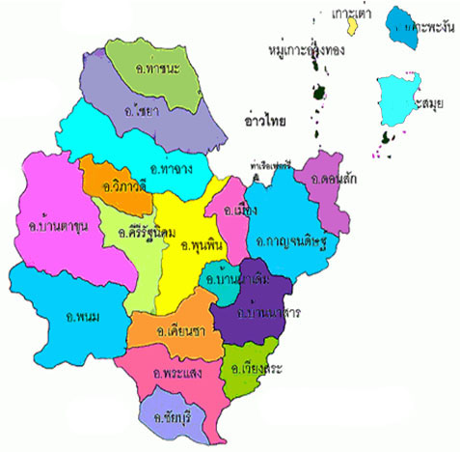
ผลงานเด่นจังหวัดสุราษฎร์ธานี
หอผู้ป่วยในสีเขียว
safety beach
การดูแลสุขภาพผู้สูงอายุ
D-RTI
ดูแลผู้พิการแบบบูรณาการ
กระเป๋ายาสมุนไพร
คัดแยกและจัดการขยะ
Drop in cluster
3 ล้าน 3 ปี เลิกบุหรี่ทั่วไทย
คนทำงานรักษ์สุขภาพ
ปลอดภัยแหล่งท่องเที่ยว
ชุมชนค่าของแผ่นดิน
ดูแลผู้มีภาวะพึ่งพิง
โรงเรียนผู้สูงอายุ
แก้ไขการดื่มเครื่องดื่มสุรา
NCD
ป้องกันมะเร็งปากมดลูก

Slide 4
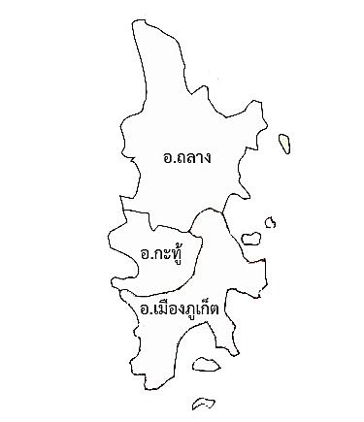
ผลงานเด่น รายอำเภอ จังหวัดภูเก็ต
NCD/แพทย์แผนไทย
Safety Beach
RTI

Slide 5
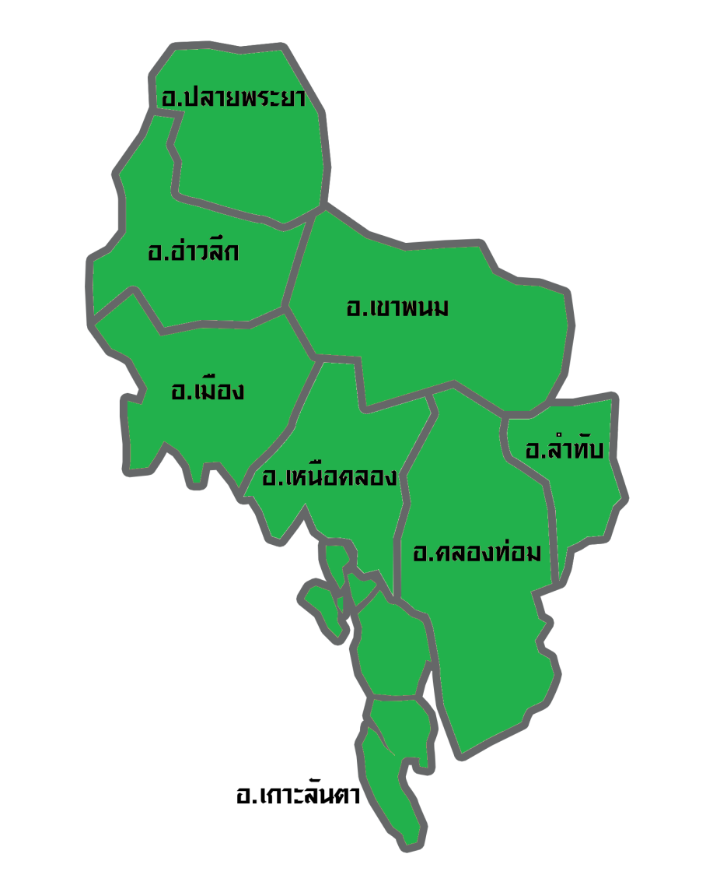
ผลงานเด่น รายอำเภอ จังหวัดกระบี่
ตำบลคุณภาพชีวิต
ทันตกรรม/
อุบัติเหตุ จากประเด็น พชอ.
แพทย์แผนไทย
อสม.ออนไลน์ / พชอ.
RDU
สุขภาพจิต/Stroke
GREEN & CLEAN Hospital
การพัฒนาคุณภาพแบบบูรณาการคลินิกฝากครรภ์และคลินิกยาเสพติด/
คลินิกหมอครอบครัว ใกล้บ้านใกล้ใจ ใกล้ไกลไปถึง

Slide 6
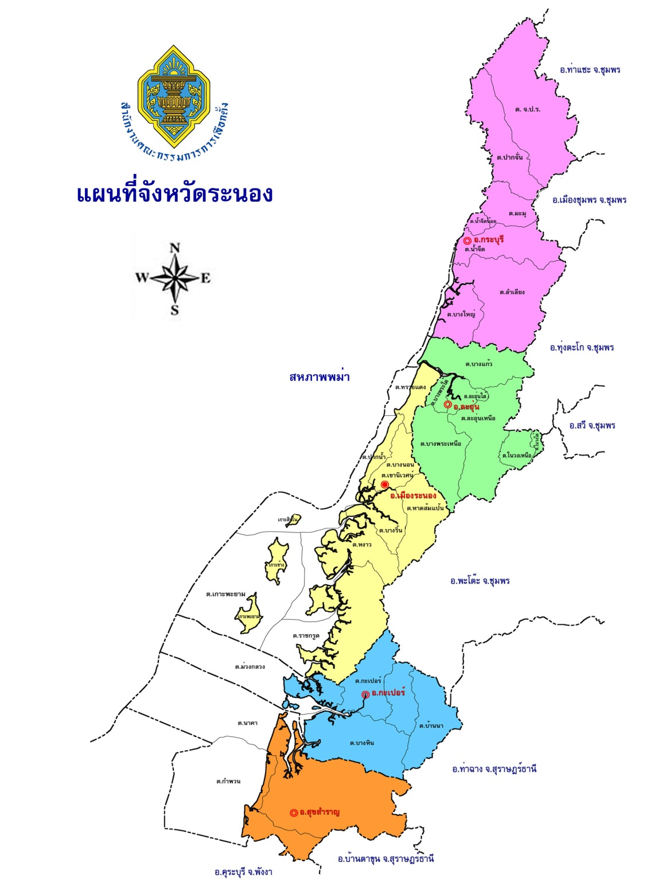
ผลงานเด่นจังหวัดระนอง
อ.กระบุรี
“ซอฟท์แวร์สำหรับฉลากยาแบบรูปภาพ”
ระดับจังหวัด
1. มาระนองปลอดภัย มั่นใจ Public AED
2. การส่งต่อในพื้นที่ชายแดนจังหวัดระนอง
3. การท่องเที่ยวเชิงสุขภาพ
อ.ละอุ่น
“รูปแบบการดูแลตนเองสำหรับผู้ป่วยโรคเบาหวานชนิดที่ 2”
อ.เมืองระนอง
“เครื่องช่วยตรวจเท้า
ผู้ป่วยเบาหวาน”
อ.กะเปอร์
“เครือข่ายผู้ก่อการดี กู้ชีพและช่วยชีวิตทางน้ำ อำเภอกะเปอร์ จังหวัดระนอง (KAPOE MERIT MAKER AND M.A.L.S. TEAM)”
อ.สุขสำราญ
“โครงการการสร้างความปลอดภัยบนท้องถนนแบบมีส่วนร่วม ของศูนย์เด็กเล็กก่อนเกณฑ์”

